Slide 2
পরিচিতি
মোছাঃ ছাবিনা ইয়াছমিন
সহকারি শিক্ষক
শিবপুর উচ্চ বিদ্যালয়
বিরামপুর, দিনাজপুর।
বাংলা প্রথম পত্র
৭ম শ্রেণি

Slide 3
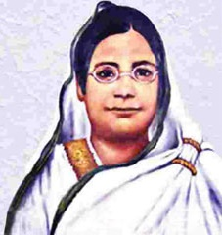
তিনি কে?
উপমহাদেশের প্রথম নারীবাদী মহিলা
ছবিটি দেখে চিন্তা কর

Slide 4
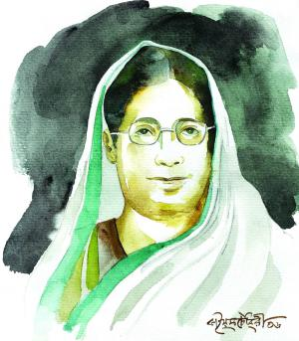
(প্রথম অংশ)
সেলিনা হোসেন
রোকেয়া সাখাওয়াত হোসেন

Slide 5
শিখনফল
এই পাঠে শিক্ষার্থীরা....
‘লেখক সেলিনা হোসেন’-এর সংক্ষিপ্ত জীবনী উল্লেখ করতে পারবে।
নির্বাচিত অংশটুকু (রোকেয়া..... পরিচিত হয়ে ওঠেন) শুদ্ধ উচ্চারণে পড়তে পারবে।
তৎকালীন বাঙালি মুসলমান সমাজের অবস্থান ব্যাখ্যা করতে পারবে।
বেগম রোকেয়ার সংক্ষিপ্ত জীবনী উল্লেখ করতে পারবে।

Slide 6
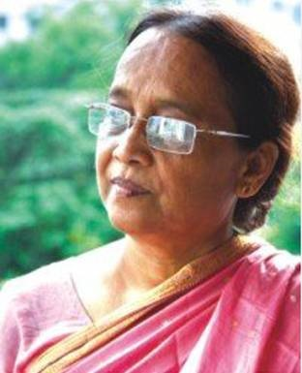
লেখক পরিচিতি
জন্ম-
১৯৪৭ খ্রিষ্টাব্দের ১৪ই
জুন রাজশাহীতে
ভাষা
পৈত্রিক নিবাস
তাঁর লেখা বিশ্বের বিভিন্ন ভাষায় অনূদিত
লক্ষীপুর জেলার হাজিরপাড়া গ্রামে
রচনাবলী
পদ-
পুরস্কার
বাংলা একাডেমীর পরিচালক পদে
বাংলা একাডেমী সাহিত্য পুরস্কার,ফিলিপস সাহিত্য,
বাংলাদেশ চলচিত্র
সেলিনা হোসেন
গ্রন্থ-
জলোচ্ছ্বাস, হাঙর নদী গ্রেনেড, মগ্ন চৈতন্যে শিস, ক্ষরণ, কাঁটাতারে প্রজাপতি, যুদ্ধ

Slide 7
একক কাজ
লেখক ‘সেলিনা হোসেন’-এর জীবনের উল্লেখযোগ্য তথ্যগুলি পাঁচটি বাক্যে লেখ।

Slide 8
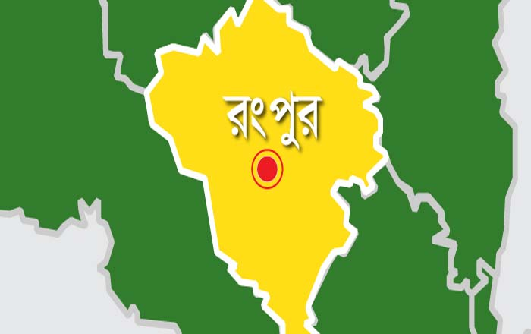
বেগম রোকেয়া সাখাওয়াত হোসেন ১৮৮০ সালে রংপুর জেলার পায়রাবন্দ গ্রামে জন্মগ্রহণ করেন। ঐ সময়ে বাঙালি মুসলমানরা শিক্ষা-দীক্ষা, চাকরি, সামাজিক প্রতিষ্ঠার দিক থেকে পিছিয়ে ছিল।

Slide 9
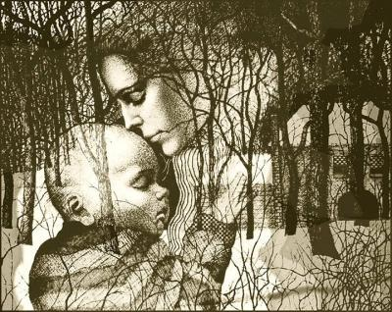
তৎকালীন নারীর কাজ ছিল স্বামীর সেবা, সন্তান লালন-পালন, রান্না ও ঘর গোছানো। বাঙালি মুসলিম নারীসমাজের কোনো মর্যাদা ও স্বাধীনতা ছিল না। নারীদের পরাধীন ও পুরুষের ওপর নির্ভরশীল মনে করে পুরুষরা নারীদের প্রতি দয়া-অনুগ্রহ করত।

Slide 10
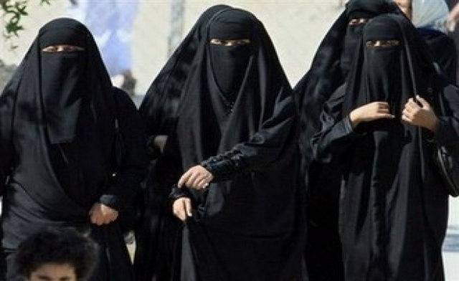
তৎকালীন মেয়েদের শিক্ষার মাধ্যমে জ্ঞান ও প্রতিভা বিকাশের পথ রুদ্ধ করে পর্দা-প্রথার মধ্যে আবদ্ধ করে রাখা হত। আশঙ্কা করা হতো নারীরা শিক্ষিত হলে উচ্ছৃঙ্খল হবে, তাদের পতিভক্তি কমে যাবে, তারা ইসলামবিরোধী হবে।

Slide 11
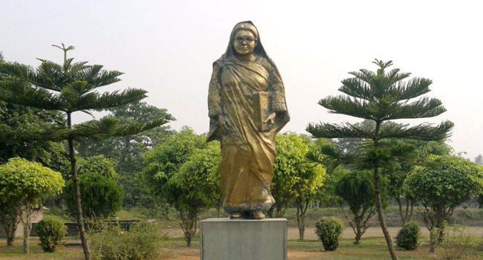
নারী শিক্ষিত না হলে জাতি বা সমাজের উন্নয়ন সম্ভব নয়। তাই সমাজের ও জাতির উন্নতির লক্ষ্যে বেগম রোকেয়া নারীশিক্ষার গুরুত্ব উল্লেখ করে ১৯০৪ সালে নবনূর পত্রিকায় প্রকাশিত প্রবন্ধে লিখেন, “আমরা উচ্চশিক্ষা প্রাপ্ত না হইলে সমাজও উন্নত হইবে না।”

Slide 12
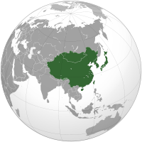
উপমহাদেশে বেগম রোকেয়া সাখাওয়াত হোসেন ছিলেন প্রথম মুসলিম নারীবাদী। তাঁর নিরলস পরিশ্রম ও অক্লান্ত প্রচেষ্টার ফলে নারীশিক্ষার অগ্রগতি সূচিত হয়। শোচনীয় অবস্থা থেকে নারীরা পায় মুক্তি।

Slide 13
জহীর মোহাম্মদ আবু আলী সাবের
পুত্র সন্তান
কন্যা সন্তান
ইব্রাহীম সাবের
খলিল সাবের
করিমুন্নেসা
রোকেয়াবেগম
হোসাফরা
পাঁচ সন্তান নিয়ে রোকেয়ার বাবার পরিবার। রোকেয়া ছিলেন তাঁর বাবার পরিবারে চতুর্থতম।

Slide 14
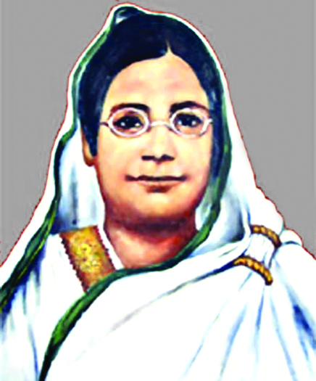
রোকেয়ার বড় দুই ভাই ইব্রাহীম সাবের ও খলিল সাবের কলকাতার সেন্ট জেভিয়ার্স কলেজে উচ্চ শিক্ষা লাভ করেন। বড় ভাই ইব্রাহীম সাবেরের সহযোগিতায় বোন করিমুন্নেসা ও রোকেয়া ইংরেজি শিক্ষায় শিক্ষিত হন।

Slide 15
করিমুন্নেসার অনুপ্রেরণায় রোকেয়া বাংলা সাহিত্য রচনা ও চর্চা করেন এবং তাঁর রচিত ‘মতিচূর’ দ্বিতীয় খন্ড বড় বোন করিমুন্নেসাকে উৎসর্গ করেন।

Slide 16
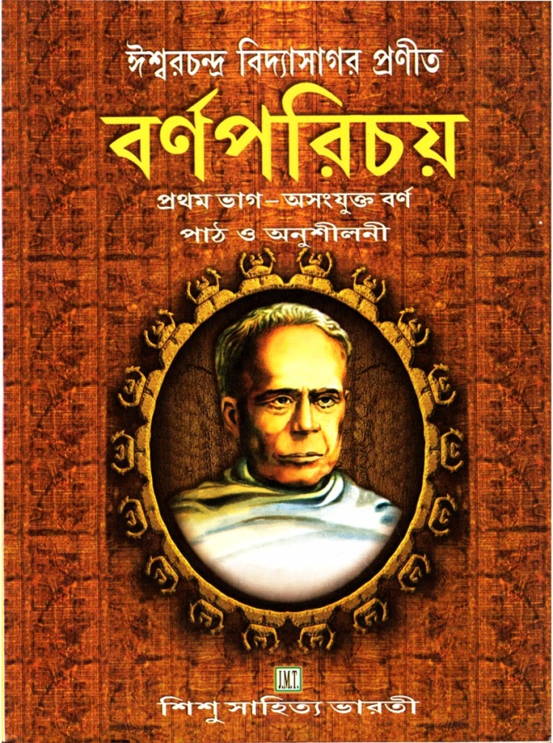
বেগম রোকেয়া উৎসর্গ –পত্রে যা লিখেছিলেন, “আপাজান! আমি শৈশবে তোমারই স্নেহের প্রসাদে বর্ণ পরিচয় পড়িতে শিখি।”

Slide 17
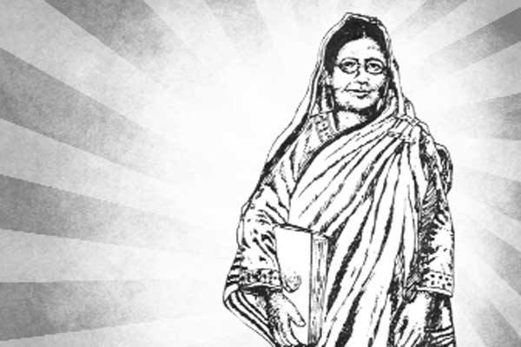
১৮৯৮ সালে বিহারের ভাগলপুরে ডিপুটি ম্যাজিস্ট্রেট সৈয়দ সাখাওয়াত হোসেনের সঙ্গে রোকেয়ার বিয়ে হয় এবং স্বামীর সহযোগিতায় তিনি বাংলা, ইংরেজি ও উর্দু ভাষায় পারদর্শী হয়ে ওঠেন।

Slide 18
জোড়ায় কাজ
রোকেয়া সাখাওয়াত হোসেন এর ‘শিক্ষা জীবন’- সম্পর্কে পাঁচটি বাক্য জোড়ায় আলোচনা করে লেখ ।

Slide 19
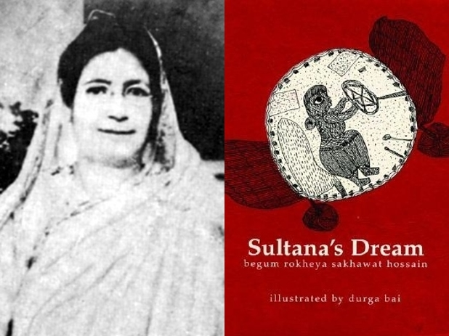
‘নবপ্রভা’ পত্রিকায় রোকেয়ার প্রথম রচনা ‘পিপাসা’ এবং মাদ্রাজ থেকে প্রকাশিত একটি পত্রিকায় তাঁর প্রথম ইংরেজি রচনা ‘সুলতানাজ ড্রিম’ ছাপাহয়।

Slide 20
দলগত কাজ
রোকেয়া সাখাওয়াত হোসেনের জন্মের সময়কালে বাঙালি মুসলমানদের অবস্থান সম্পর্কে দলে আলোচনা করে উপস্থাপন কর।

Slide 21
মূল্যায়ন
সঠিক উত্তরের জন্য ক্লিক
৪. সেলিনা হোসেন কোথায় জন্মগ্রহণ করেন ?
(ক) রাজশাহী
(খ) রংপুর
(গ) বিহার
(ঘ) পাবনা
১. বেগম রোকেয়ার প্রথম ইংরেজি রচনা কোনটি ?
(ক) মতিচূর
(খ) পদ্মরাগ
(গ) সুলতানাজ ড্রিম
(ঘ) অবরোধবাসিনী

Slide 22
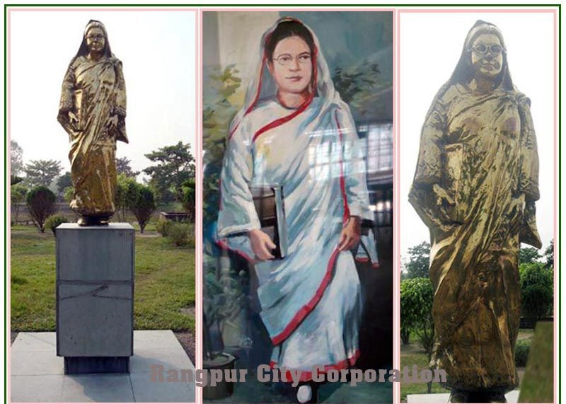
বাড়ির কাজ
রোকেয়া সাখাওয়াত হোসেনের জীবনের উপর দশ লাইনের একটি অনুচ্ছেদ লিখে আনবে।

Slide 23
ধন্যবাদ

